Slide 1
Zoznam podpornej dokumentácie pri predkladaní Žiadostí o platbu
Národné projekty
Dopytové projekty
23.03.2021, Bratislava
Notes:
Zameranie na detaily.
Prezentácia p. GRS celkový pohľad

Slide 2
Obsah prezentácie
1) Zoznam podpornej dokumentácie - poskytnutie predfinancovania
2) Zoznam podpornej dokumentácie - zúčtovanie predfinancovania
Systém predfinancovania
Prijímateľ predkladá postupne 2 ŽoP
1. ŽoP
Poskytnutie predfinancovania
Po úhrade z PJ OPII
2. ŽoP Zúčtovanie predfinancovania
3) Zoznam podpornej dokumentácie - priebežná platba - refundácia
Systém refundácie
Prijímateľ predkladá 1 ŽoP
1. ŽoP
Priebežná platba
(refundácia)
4) Poznámky k vypĺňaniu ŽoP v ITMS2014+
5) Kontrola vyplnenia formulára ŽoP

Slide 3
1) Typy Žiadostí o platbu – systémy financovania
Typ č. 1
Typ č. 2
Typ č. 3
Poskytnutie predfinancovania
Zúčtovanie predfinancovania
Priebežná platba (refundácia)
Faktúra NIE JE uhradená dodávateľovi!
Faktúra JE uhradená dodávateľovi!
Faktúra JE uhradená dodávateľovi!
V rámci 1 ŽoP nie je možné kombinovať viacero systémov financovania

Slide 4
3) Životný cyklus ŽoP
Aké sú lehoty na kontrolu a schválenie ŽoP?
PREDFINANCOVANIE
PRIEBEŽNÁ PLATBA (REFUNDÁCIA)
11.5.2020
Prijímateľ predložil na SO OPII ŽoP typu poskytnutie predfinancovania
11.5.2020
Prijímateľ predkladá na SO OPII ŽoP typu priebežná platba
12.6.2020
23 pracovných dní
SO OPII ukončil administratívnu finančnú kontrolu ŽoP
12.6.2020
23 pracovných dní
SO OPII ukončil administratívnu finančnú kontrolu ŽoP
16.6.2020
2 pracovné dni
SO OPII predložil ŽoP na Platobnú jednotku
16.6.2020
2 pracovné dni
SO OPII predložil ŽoP na Platobnú jednotku
25.6.2020
8 pracovných dní
Platobná jednotka uhradila NFP prijímateľovi
13.7.2020
20 pracovných dní
Platobná jednotka uhradila NFP prijímateľovi
1.7.2020
5 pracovných dní
Prijímateľ uhradil faktúru dodávateľovi
7.7.2020
5 pracovných dní
Prijímateľ predkladá na SO OPII ŽoP typu zúčtovanie predfinancovania
20.7.2020
10 pracovných dní
SO ukončil administratívnu finančnú kontrolu ŽoP + predložil ŽoP na Platobnú jednotku
14.8.2020
20 pracovných dní
Platobná jednotka „uhradila“ ŽoP

Slide 5
1) Zoznam podpornej dokumentácie - poskytnutie predfinancovania
Sprievodný list | podpísaný štatutárnym zástupcom
Formulár ŽoP | po vytlačení z ITMS2014+ je potrebné podpísať štatutárnym zástupcom a opečiatkovať ŽoP je možné poslať aj kompletne elektronicky do elektronickej schránky ÚPVS
Podporná dokumentácia | Nákup SW, HW, licencií, propagácia, reklama, inzercia, školenia, kurzy, semináre, špeciálne služby a pod.
Zmluva s dodávateľom | v prípade, že zmluva s dodávateľom bola zverejnená v ITMS2014+ aj s odkazom na link v CRZ, prijímateľ ju už nemusí predkladať (platí aj pre dodatky k zmluve s dodávateľom)
Faktúra | faktúra musí byť v súlade so zmluvou s dodávateľom a musí spĺňať náležitosti podľa § 74 zákona č. 222/2004 Z. z. o dani z pridanej hodnoty
Dodací list | s uvedením podrobných položiek
Preberací/ akceptačný protokol | vyplývajúci zo zmlúv s dodávateľom a zo zmluvy o partnerstve musí byť podpísaný oboma stranami dátumy musia sedieť s faktúrou (dátum dodania a pod.)
Zápis z RVP | že bol výstup projektu akceptovaný RV - ak relevantné
Doklad o zaúčtovaní (likvidačný list k faktúre) | musí obsahovať poznámku o tom, či je možné finančnú operáciu vykonať a či je možné v nej pokračovať = základná finančná kontrola u prijímateľa údaje musia sedieť s faktúrou (číslo faktúry, dátumy, sumy, atď.)
Kópia inzercie v tlači/ fotodokumentácia | v prípade výdavkov na propagáciu
Prezenčné listiny | v prípade školení

Slide 6
1) Zoznam podpornej dokumentácie - poskytnutie predfinancovania
Analýzy/ štúdie/ výstupy...atď. | výstupy z poskytnutých služieb (v prípade špeciálnych služieb)
Zaraďovací protokol | v prípade zaradenia do majetku doklad, z ktorého je zrejmé, ako prijímateľ zaúčtoval dielo (pod akú skupinu výdavkov, pod akú podpoložku ekonomickej klasifikácie) predkladá sa v prípade kapitálových výdavkov prijímateľ je povinný dodržať pri účtovaní druh výdavku (bežný/ kapitálový), ktorý je uvedený v zmluve o NFP - ak je v zmluve uvedené, že sa jedná o bežný výdavok, nie je povolené ho neskôr deklarovať ako kapitálový a naopak
Protokolárne prevzatie diela | týka sa iba ŽoP, ktorou sú ukončené hlavné aktivity projektu (ukončenie diela)
Pracovné výkazy | v prípade zmluvy s dodávateľom, kde sú v rozpočte merné jednotky človekodeň (ČD)/ človekohodina (ČH) pracovné výkazy sa predkladajú za zamestnancov dodávateľa
Mediálna kampaň | výdavky spojené s odvysielaním mediálnej kampane musia byť podložené výstupom zo systému
Inventárna karta drobného hmotného majetku/ skladová karta | predkladá sa v prípade bežných výdavkov (zásoby)
Analytické účtovníctvo | analytická evidencia v zmysle zmluvy o NFP (článok 11, bod 1) predkladá sa v rámci záverečnej ŽoP
Mapovacia (prevodníková) tabuľka | predkladá sa v prípade, ak nie je možné spárovať výdavky faktúry so schváleným rozpočtom zo zmluvy o NFP
Všetky účtovné dokumenty sa predkladajú ako rovnopisy alebo ako kópie overené podpisom a pečiatkou.

Slide 7
2) Zoznam podpornej dokumentácie - zúčtovanie predfinancovania
Sprievodný list | podpísaný štatutárnym zástupcom
Formulár ŽoP | po vytlačení z ITMS2014+ je potrebné podpísať štatutárnym zástupcom a opečiatkovať ŽoP je možné poslať aj kompletne elektronicky do elektronickej schránky ÚPVS
Podporná dokumentácia | Nákup SW, HW, licencií, propagácia, reklama, inzercia, školenia, kurzy, semináre, špeciálne služby a pod.
Výpis z bankového účtu, prípadne ELÚR | preukazujúci príjem finančných prostriedkov EÚ a štátneho rozpočtu (týka sa prijímateľa aj partnera)
Výpis z bankového účtu | preukazujúci úhradu finančných prostriedkov dodávateľovi
- po poskytnutí predfinancovania (t. j. po pripísaní prostriedkov na účet/ po aktivácii rozpočtového opatrenia) z Platobnej jednotky OPII, je prijímateľ povinný uhradiť nezaplatené účtovné doklady (faktúru) dodávateľovi/ zhotoviteľovi najneskôr do 5 pracovných dní - prijímateľ je povinný zúčtovať 100% každého poskytnutého predfinancovania najneskôr do 10 pracovných dní odo dňa pripísania prostriedkov na účet/odo dňa aktivácie ELÚR potvrdzujúci úpravu rozpočtu prijímateľa, t. j. predložiť ŽoP - zúčtovanie predfinancovania na SO - pozn.: na úhradu faktúry je nutné použiť bankový účet uvedený v Zmluve o NFP (účet, na ktorý poskytne prostriedky PJ OPII). Nie je povolené previesť prostriedky na iný účet a z neho realizovať platbu dodávateľovi
Všetky účtovné dokumenty sa predkladajú ako rovnopisy alebo ako kópie overené podpisom a pečiatkou.

Slide 8
3) Zoznam podpornej dokumentácie - priebežná platba - refundácia
Sprievodný list | podpísaný štatutárnym zástupcom
Formulár ŽoP | po vytlačení z ITMS2014+ je potrebné podpísať štatutárnym zástupcom a opečiatkovať ŽoP je možné poslať aj kompletne elektronicky do elektronickej schránky ÚPVS
Podporná dokumentácia | Osobné náklady
je potrebné postupovať v súlade s usmernením č. 8/2019 (očakávame, že sa usmernenie č. 8/2019 bude meniť z dôvodu zjednoduchšovania vykazovania personálnych výdavkov) pred predložením 1. mzdovej ŽoP odporúčame konzultáciu s projektovým manažérom projektu
Zoznam oprávnených zamestnancov | s bankovými účtami % zastúpenia na projekte podľa pracovnej zmluvy
Pracovné výkazy (PV) | papierovo (scan) aj elektronicky dátumy - vykazujú sa dni, kedy boli činnosti reálne vykonané (nie víkendy alebo sviatky) popis činnosti - uvádza sa reálne odpracovaná činnosť (jedinečná činnosť, nie kopírovanie toho istého úkonu) percentuálny podiel odpracovaných hodín - je dôležité toto % zaokrúhliť na dve desatinné miesta smerom dole odporúčame neuvádzať všeobecné formulácie typu „administratívne práce“ alebo „riadenie projektu“ podpisy zamestnanca a štatutárneho orgánu
Sumarizačný hárok pracovných výkazov (SHPV) | papierovo (scan) aj elektronicky do SHPV sa vpisujú údaje z už vyplnených PV 1:1 1 PV = 1 riadok v SHPV
Výplatné pásky
Pracovné/ služobné zmluvy | musí byť zrejmé z popisu činnosti, že daný zamestnanec pracuje na projekte
Notes:
Zameranie na detaily.
Prezentácia p. GRS celkový pohľad

Slide 9
3) Zoznam podpornej dokumentácie - priebežná platba - refundácia
Rozhodnutie o mzde
Opisy pracovných miest | pri štátozamestnaneckom mieste
Doklad o úhrade | bankový výpis preukazujúci vyplatenie mzdy na účet zamestnanca - odporúčame označiť konkrétnych zamestnancov
Rozpis mzdových členov (RMČ) | papierovo (scan) aj elektronicky %-ny pomer odpracovaných hodín musí sedieť s tým, čo je uvedené v SHPV je potrebné uviesť len oprávnené výdavky a k nim prislúchajúce odvody je potrebné dohliadnuť na to, aby nárokovaná čiastka nepresiahla maximálnu možnú nárokovateľnú čiastku podľa schváleného rozpočtu (hodinová sadzba zo schváleného rozpočtu x počet odpracovaných hodín z PV)
Účtovný doklad | zaúčtovanie mzdových nákladov do účtovníctva prijímateľa
Zdôvodnenie odmien | aby bolo zrejmé, že išlo o prácu na projekté odmeny sú oprávnené len pre 100%-ných zamestnancov v maximálnej výške 20% z funkčného platu
Podporná dokumentácia | Nákup SW, HW, licencií a pod., propagácia, reklama a inzercia, školenia, kurzy, semináre, špeciálne služby a pod.
Zmluva s dodávateľom | v prípade, že zmluva s dodávateľom bola zverejnená v ITMS2014+ aj s odkazom na link v CRZ, prijímateľ ju už nemusí predkladať (platí aj pre dodatky k zmluve s dodávateľom)
Faktúra | faktúra musí byť v súlade so zmluvou s dodávateľom a musí spĺňať náležitosti podľa § 74 zákona č. 222/2004 Z. z. o dani z pridanej hodnoty
Dodací list | s uvedením podrobných položiek
Výpisy z účtu | preukazujúci úhradu finančných prostriedkov dodávateľovi

Slide 10
3) Zoznam podpornej dokumentácie - priebežná platba - refundácia
Preberací/ akceptačný protokol | vyplývajúci zo zmlúv s dodávateľom a zo zmluvy o partnerstve musí byť podpísaný oboma stranami dátumy musia sedieť s faktúrou (dátum dodania a pod.)
Zápis z RVP | že bol výstup projektu akceptovaný RV - ak relevantné
Doklad o zaúčtovaní (likvidačný list k faktúre) | musí obsahovať poznámku o tom, či je možné finančnú operáciu vykonať a či je možné v nej pokračovať = základná finančná kontrola u prijímateľa údaje musia sedieť s faktúrou (číslo faktúry, dátumy, sumy, atď.)
Kópia inzercie v tlači/ fotodokumentácia | v prípade výdavkov na propagáciu
Prezenčné listiny | v prípade školení
Analýzy/ štúdie/ výstupy...atď. | výstupy z poskytnutých služieb (v prípade špeciálnych služieb)
Zaraďovací protokol | v prípade zaradenia do majetku doklad, z ktorého je zrejmé, ako prijímateľ zaúčtoval dielo (pod akú skupinu výdavkov, pod akú podpoložku ekonomickej klasifikácie) predkladá sa v prípade kapitálových výdavkov prijímateľ je povinný dodržať pri účtovaní druh výdavku (bežný/ kapitálový), ktorý je uvedený v zmluve o NFP - ak je v zmluve uvedené, že sa jedná o bežný výdavok, nie je povolené ho neskôr deklarovať ako kapitálový a naopak
Pracovné výkazy | v prípade zmluvy s dodávateľom, kde sú v rozpočte merné jednotky človekodeň (ČD)/ človekohodina (ČH) pracovné výkazy sa predkladajú za zamestnancov dodávateľa
Mediálna kampaň | výdavky spojené s odvysielaním mediálnej kampane musia byť podložené výstupom zo systému

Slide 11
3) Zoznam podpornej dokumentácie - priebežná platba - refundácia
Inventárna karta drobného hmotného majetku/ skladová karta | predkladá sa v prípade bežných výdavkov (zásoby)
Analytické účtovníctvo | analytická evidencia v zmysle zmluvy o NFP (článok 11, bod 1) predkladá sa v rámci záverečnej ŽoP
Mapovacia (prevodníková) tabuľka | predkladá sa v prípade, ak nie je možné spárovať výdavky faktúry so schváleným rozpočtom zo zmluvy o NFP
Všetky účtovné dokumenty sa predkladajú ako rovnopisy alebo ako kópie overené podpisom a pečiatkou.

Slide 12
4) Poznámky k vypĺňaniu ŽoP v ITMS2014+
Pred predložením ŽoP (časť A) | je potrebné požiadať RO OPII o vykonanie finančnej kontroly VO - ak relevantné zaevidovať údaje o zrealizovanom VO do ITMS2014+ priradiť VO k účtovnému dokladu a následne k deklarovanému výdavku
Typ ŽoP (časť A) | v rámci 1 ŽoP je možné použiť vždy len 1 systém financovania poskytnutie predfinancovania (prijímateľ predkladá dosiaľ neuhradené účtovné doklady - faktúry, v lehote splatnosti) zúčtovanie predfinancovania (prijímateľ predkladá doklady o úhrade poskytnutého predfinancovania dodávateľovi) priebežná platba - refundácia (prijímateľ predkladá na refundáciu už uhradené účtovné doklady - faktúry)
Štruktúra deklarovaných výdavkov | odporúčame uvádzať v rovnakej forme ako sú v rozpočte ZoNFP forma, v akej sú uvedené na faktúre, je irelevantná - do ITMS2014+ sa musia nahodiť v zmysle ZoNFP pri mzdách zvlášť za každý mesiac rozčleniť podľa ekon. klasifikácie (tarifný plat, odmeny, poistné do VšZP, poistné do ostatných ZP, nemoc. poistenie atď.)
Verejné obstarávanie (VO) | v časti A.9 (účtovné doklady) musí byť priradené číslo VO každý deklarovaný výdavok v ITMS2014+ musí mať priradený príslušný kód VO
Správny druh výdavku | kapitálový/ bežný (na základe zvoleného spôsobu účtovania v zmysle Zmluvy o NFP)
Správny kód prvku štátneho rozpočtu | opdporúčame preveriť u projektového manažéra
Správny kód ekonomickej klasifikácie Správny kód funkčnej klasifikácie | tieto údaje stanovuje ekonomické oddelenie prijímateľa
Doplňujúce monitorovacie údaje k ŽoP | predkladajú sa vždy pri priebežnej platbe a pri poskytnutí predfinancovania musia obsahovať informáciu o aktuálnom stave realizácie aktivít projektu, identifikovaných problémoch a rizikách na projekte a ďalších informáciách v súvislosti s realizáciou projektu je potrebné správne vyplniť hodnoty merateľných ukazovateľov (dielo je už vytvorené, preto sú naplnené aj MU)
Zoznam evidencie rizík | štruktúrovaná príloha obsahujúca všetky riziká na projekte (ukončené aj prebiehajúce)
Notes:
Zameranie na detaily.
Prezentácia p. GRS celkový pohľad

Slide 13
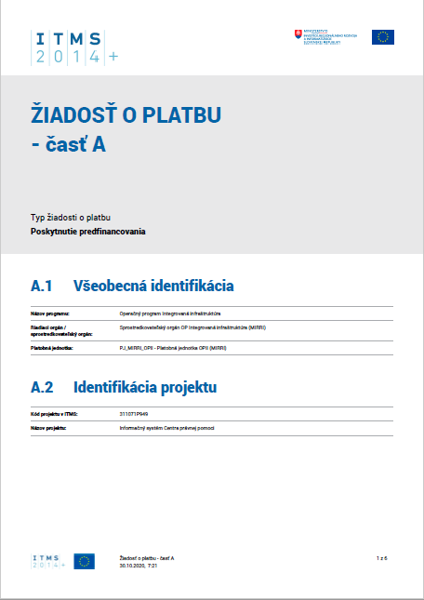
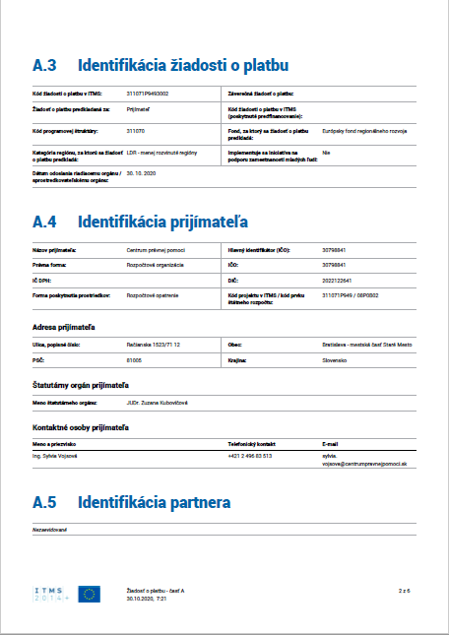
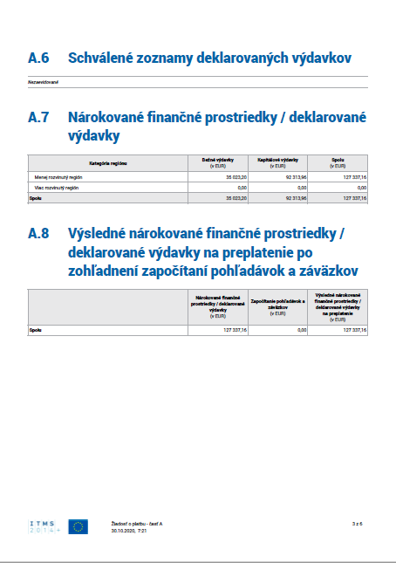
5) Kontrola vyplnenia formulára ŽoP (časti A.1 až A.8)
správne vyplnené údaje
v prípade záverečnej ŽoP treba uviesť „Áno“
rozdelenie na bežné a kapitálové v súlade so ZoNFP
vybrať správny spôsob financovania
v súlade so ZoNFP
správny kód prvku ŠR
v súlade s podpisom na ŽoP

Slide 14
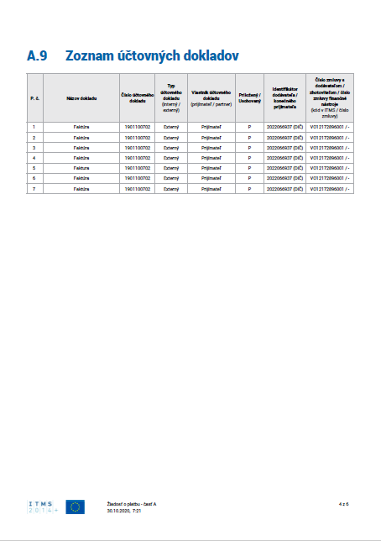
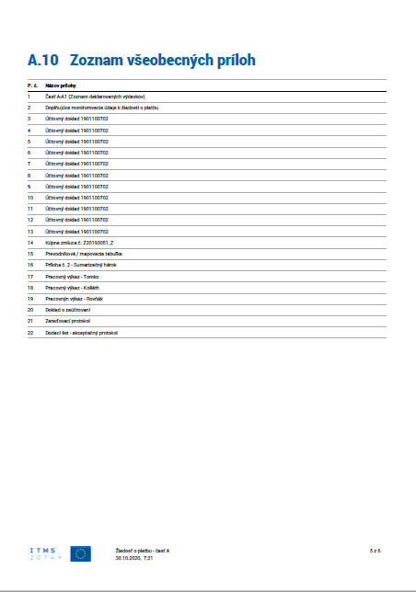
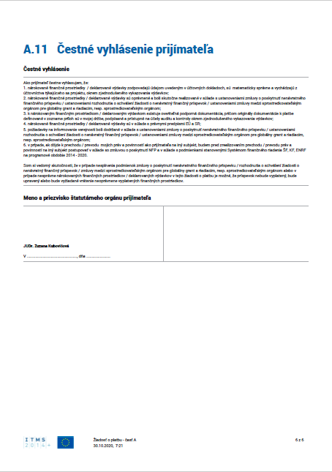
5) Kontrola vyplnenia formulára ŽoP (časti A.9 až A.11)
je priradené číslo VO?
sedí zoznam so skutočne predloženými prílohami?
musí tu byť uvedené miesto, dátum, podpis a pečiatka štatutárneho orgánu prijímateľa

Slide 15
5) Kontrola vyplnenia formulára ŽoP (zoznam deklarovaných výdavkov)
číslo účtovného dokladu / faktúry
odporúčame súlad so ZoNFP
dátum úhrady FA
je v súlade so ZoNFP?
kapitálovýbežný
priradiť správne kódy
údaje s účtovných dokladov/ faktúr
nárokované
príp. nenárokované

Slide 16
5) Kontrola vyplnenia formulára ŽoP (DMÚ - merateľné ukazovatele za aktivity)
je potrebné správne vyplniť hodnoty merateľných ukazovateľov
v poznámkach je potrebné uvádzať aktuálnu informáciu o stave realizácie aktivít projektu

Slide 17
5) Kontrola vyplnenia formulára ŽoP (DMÚ - merateľné ukazovatele za projekt, riziká a ďalšie informácie)
je potrebné správne vyplniť hodnoty merateľných ukazovateľov
v poznámkach je potrebné uvádzať aktuálnu informáciu o stave realizácie za projekt
tu je potrebné uvádzať všetky riziká na projekte (ukončené aj prebiehajúce). Odporúčame evidovať si všetky riziká v samostatnom excel súbore „Zoznam evidencie rizík“, ktorý sa bude aktualizovaný predkladať ako príloha v rámci Doplňujúcich monitorovacích údajov ŽoP, monitorovacích správ projektu a pod.

Slide 18
Ďakujeme za pozornosť

